Slide 1
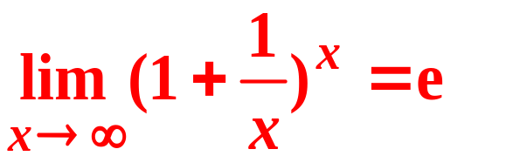
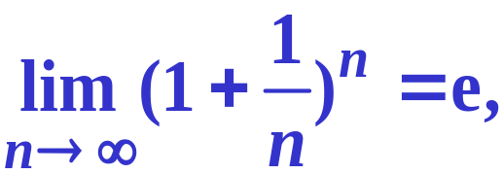
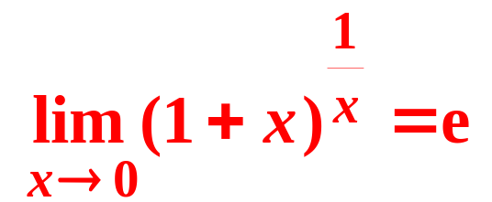

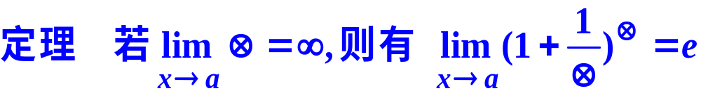
(2)
1∞
Notes:
证明分三步
（1）用单调有界数列有极限证明(1+1/n)^n的情况。
（2）用[x]=n，n<=x<n+1，（1+1/（n+1））^n<(1+1/x)^x<(1+1/n)^(n+1)，用夹逼定理证明x→+infinity的情况。
（3）用变量代换t=-x证明x→-infinity的情况。

Slide 2
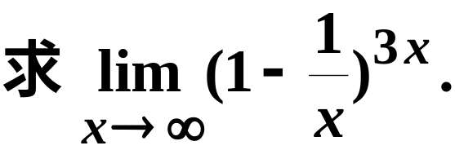
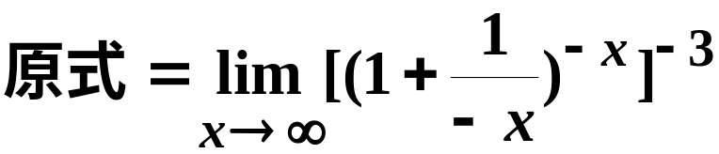
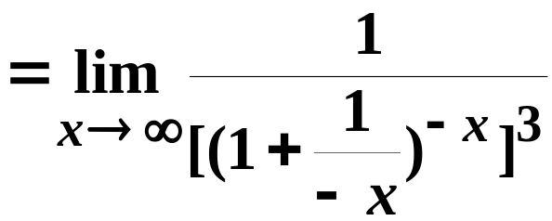
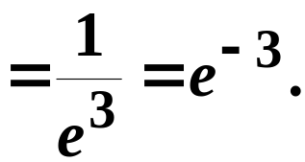
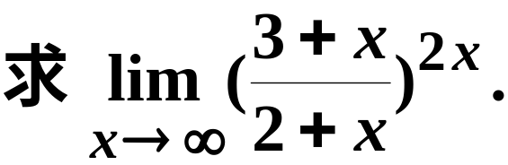
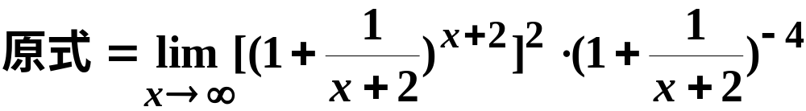

例5
1∞
解
凑 法
例6
1∞
解

Slide 3
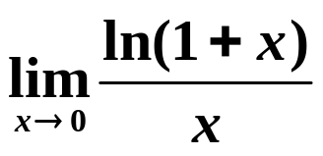
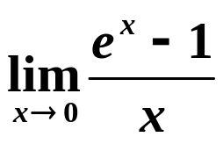
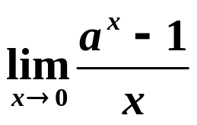
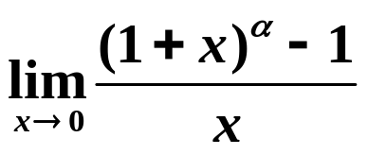

例 求下列极限 (P41 例6)
(2)
(3) (4)
注意例题中的 x 可以换成任意非零的无穷小量 。

Slide 4
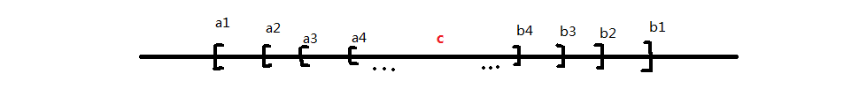
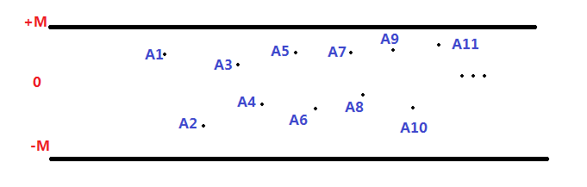
1. 区间套定理
2. 致密性定理（魏尔斯特拉斯定理）
完备性定理（柯西收敛原理）
数列有极限的充分必要条件
有限覆盖原理
闭区间的特性
确界存在定理：
设S为非空数集。若S有上界，则S必有上确界； 若S有下界，则S必有下确界。

Slide 5
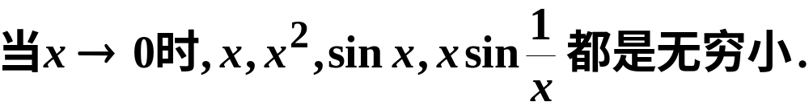
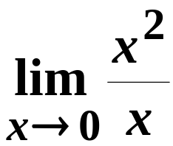

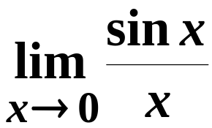

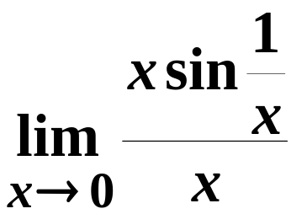
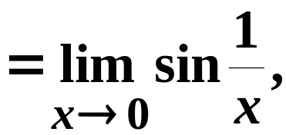

第七节 无穷小的比较
一、无穷小的比较
已知
观察各极限

Slide 6
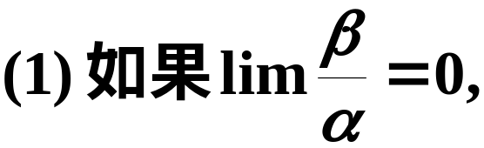


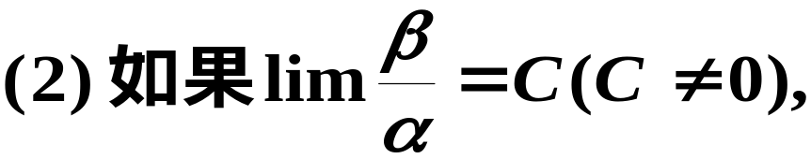

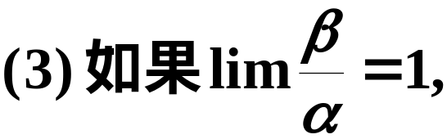


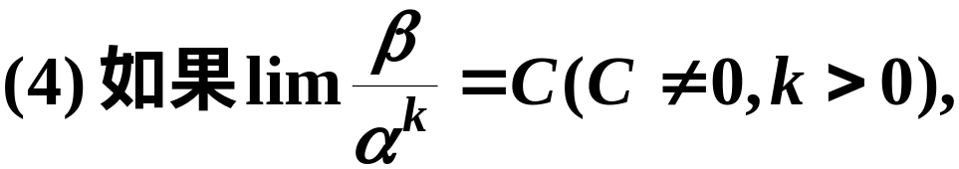


定义:

Slide 7
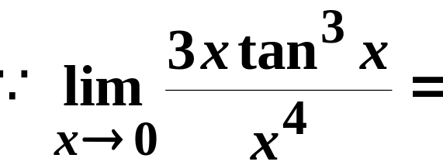
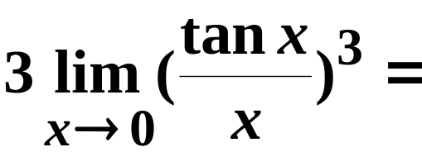

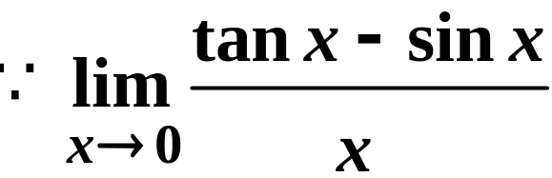
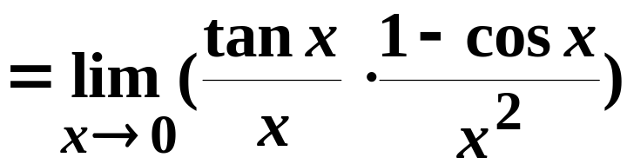
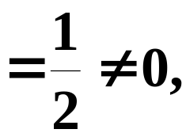


例1
解
例2
解

Slide 8
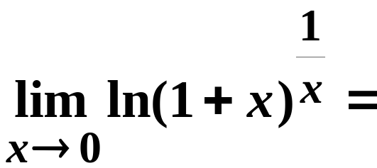
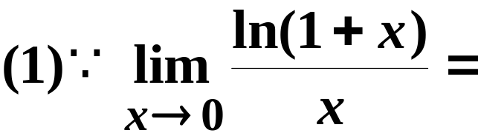
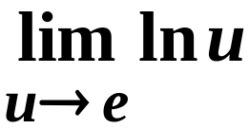


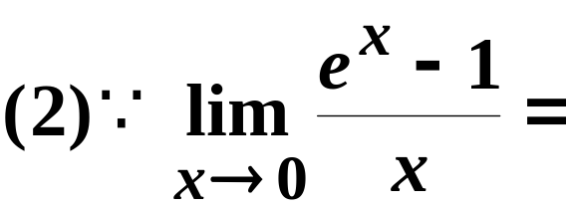
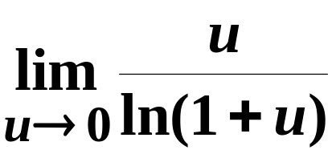

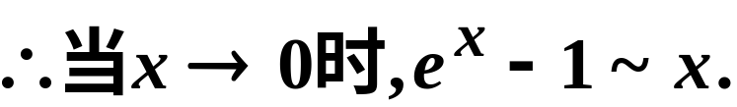
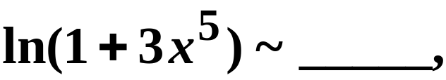




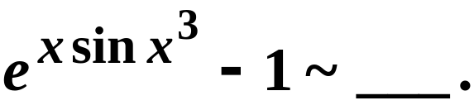
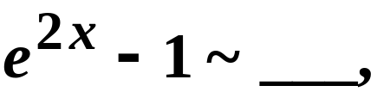
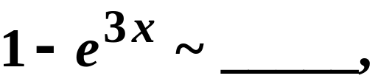



//例3
解
练习1

Slide 9




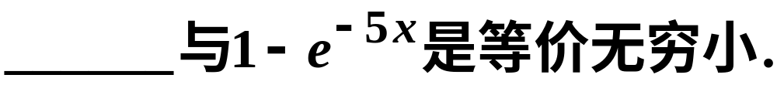


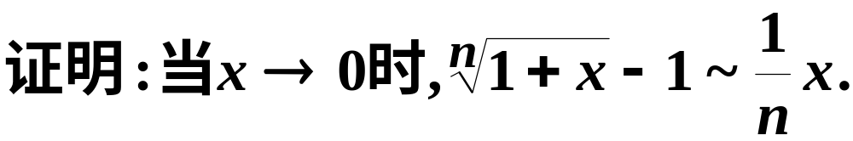
练习2
例4

Slide 10

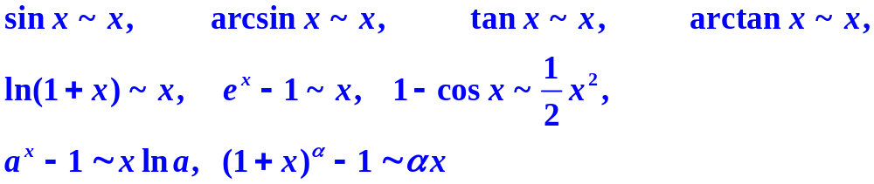
◆常用等价无穷小(要熟记！）:

Slide 11
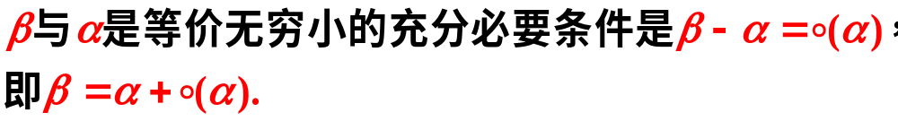
定理(等价无穷小的充分必要条件)
P35 1.(21)

Slide 12
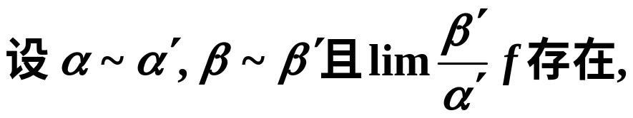
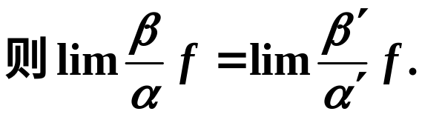
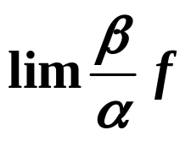
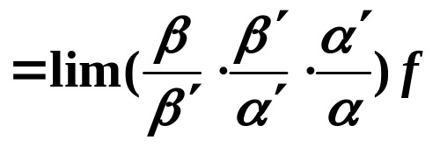
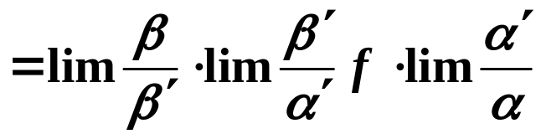
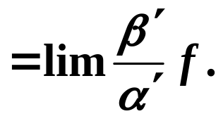

二、等价无穷小代换在极限计算中的应用
定理(等价无穷小代换定理)
证
定理: 乘积因子可以进行等价无穷小代换.

Slide 13










例5
解

Slide 14

















例6
解

Slide 15








思考
解法1:
解法2:
代数和中的无穷小，一般不能直接进行等价无穷小代换.

Slide 16
三、小结与教学基本要求
◆掌握:
1、高阶无穷小、等价无穷小.
2、等价无穷小代换在求极限中的运用.
◆了解：
同阶无穷小、k 阶无穷小.

Slide 17
作业
习题1-7 // P48:
1，2(1)(3)(5)， 3，4，5(2)，6(1)(4)(5)(6)(7).

